Slide 1
Działalność Szarych Szeregów
Wykonał: Mikołaj Prokopiak 8G

Slide 2
Co to były Szare Szeregi?
Był to kryptonim konspiracyjny Harcerzy z ZHP (Związek Harcerstwa Polskiego) z lat okupacji hitlerowskiej 1939-1944.
Organizacja powołana 27 IX 1939, a rozwiązana 17 stycznia 1945 wraz z rozwiązaniem AK (Armia Krajowa).
W połowie 1944 roku Szare Szeregi zrzeszały ok. 15 tysięcy młodych osób, w tym 7 tyś harcerek.

Slide 3
Najsłynniejsi działacze Szarych Szeregów:
Alek
Rudy
Zośka​

Slide 4
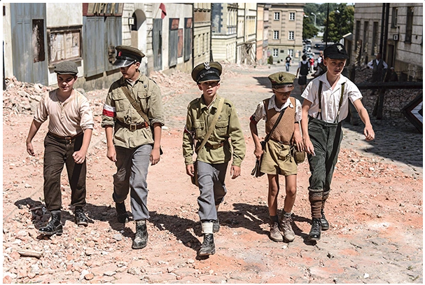
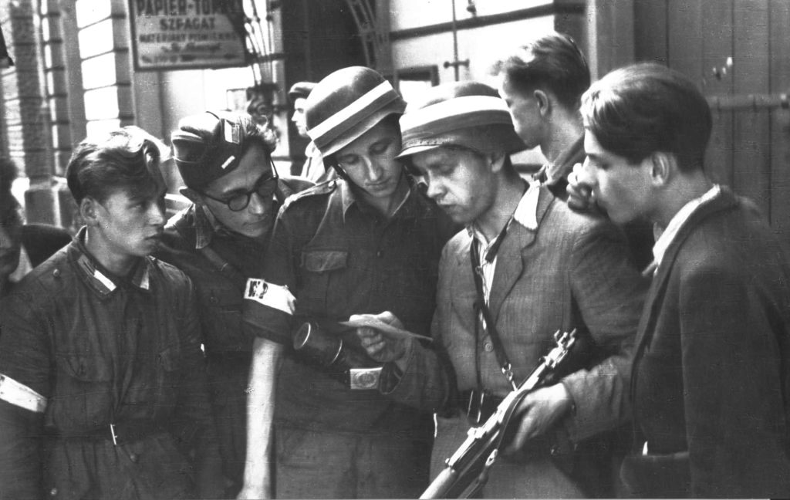
Podział młodzieży w Szarych Szeregach:
-Zawiszacy (12–14 lat)
Przygotowywanie się do pełnienia służby pomocniczej i do odbudowy Polski po wojnie (na tajnych kompletach / nauczaniu )
-Bojowe Szkoły (15–17 lat)
Pełniły służbę w małym sabotażu np. rozlepianie ulotek, malowanie kotwic, akcje megafonowe czy zrywanie niemieckich flag.
-Grupy Szturmowe (powyżej 18 lat)
Brały udział w akcjach dywersyjnych i bojowych. Były też organizowane kursy np. podchorążych i dowódców kompanii, a także szkolenia w zakresie saperskim i motorowym.

Slide 5
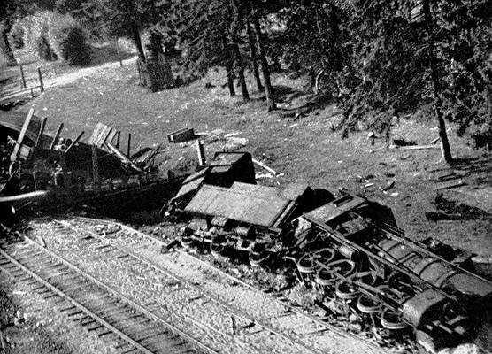
Ważniejsze akcje Szarych Szeregów
Akcja Wieniec (I i II) – wysadzanie pociągów,
Meksyk II – 26 marca 1943 – Akcja pod Arsenałem,
Meksyk IV – odbicie Floriana Marciniaka (akcja odwołana),
Celestynów – 20 maja 1943 odbicie transportu więźniów do Oświęcimia,
Akcja Kutschera – 1 lutego 1944 – zamach (udany) na komendanta warszawskiej policji i SS Franza Kutscherę.
Akcja Koppe – nieudany zamach na szefa policji niemieckiej w Generalnym Gubernatorstwie.
Podczas Powstania Warszawskiego zorganizowanie poczty polowej i łączności.

Slide 6
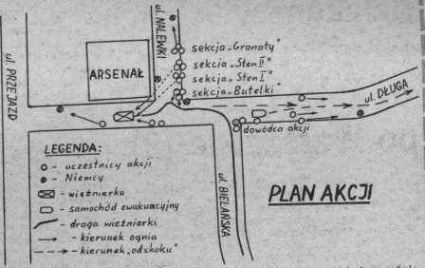
Akcja pod Arsenałem
Jest to największy sukces Szarych Szeregów o kryptonimie Meksyk II.
Została przeprowadzona 26 marca 1943r. pod arsenałem na zbiegu ulic Bielańskiej, Długiej i Nalewki w Warszawie.

Slide 7
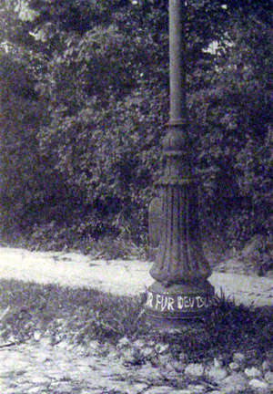
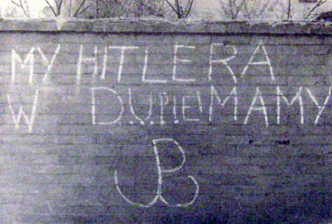
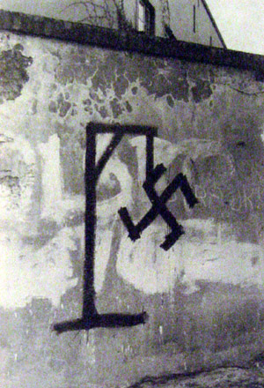
Przykłady
małego sabotażu

Slide 8
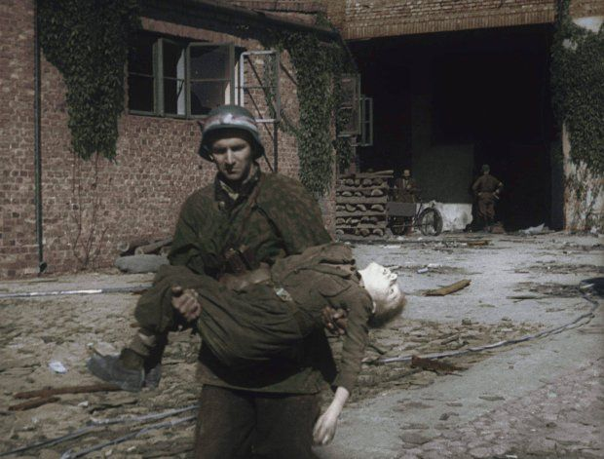
Straty Podczas okupacji i Powstania Warszawskiego zginęło szacunkowo do 80% członków Szarych Szeregów, co znaczy że z grupy 30 osób (klasa szkolna) przeżyło jedynie 6.

Slide 9
Dziękuję za uwagę. Źródła: internet, wikipedia, strony www

